Slide 1
Cours : Mécanique Quantique
Formulation analytique de la
mécanique classique
(Amphis 2 & 3)
Ahmed Dhouib

Slide 2
Introduction
La mécanique analytique n'apporte rien de conceptuellement nouveau par rapport aux formulations standard de la dynamique newtonienne (principe fondamental, théorème de l‘énergie cinétique et autres points marquants de l'enseignement de la mécanique), mais en constitue une formulation très élégante.
Elle est parfaitement adaptée à la description de systèmes où les mouvements sont sujets à
des contraintes (un cauchemar avec les formulations « standard »). En mécanique analytique, nous ne préciserons pas les équations locales que doit vérifier à chaque instant le mouvement de la particule. En fait, la description du mouvement en mécanique analytique est très semblable à la description des rayons lumineux avec le principe de Fermat.
Surtout, et bien qu'il s'agisse d'un formalisme datant, avec Lagrange et Hamilton, de la fin du XVIIIème ou du XIXème siècle, elle est parfaitement adaptée aux approches modernes de la physique. Elle joue ainsi un rôle essentiel en mécanique statistique, elle est aussi fortement apparentée aux formulations modernes de la mécanique quantique en termes d'intégrales de chemin.
Ce chapitre se compose de deux parties :
- la formulation lagrangienne de la mécanique analytique,
- une brève description du formalisme hamiltonien.

Slide 3
I- Formalisme Lagrangien
I-1) Equation de Lagrange pour une particule soumise à un potentiel V
Considérons une particule de masse m constante repérée à chaque instant t dans un référentiel galiléen G par son vecteur position et par son vecteur
vitesse
Supposons que cette particule est soumise à une force totale qui dérive entièrement d’une énergie potentielle V. Le principe fondamental de la dynamique s’écrit donc :
Précisons que l’énergie potentielle V ne dépend pas de la vitesse, le gradient qui permet d’obtenir la force est donc spatial, on le note
l’énergie cinétique de la particule étant , le principe fondamental de la dynamique s’écrit donc:

Slide 4
Comme T ne dépend pas de et que selon nos hypothèses V ne dépend pas de
, on a donc:
On peut donc introduire la quantité
qui vérifiera l’équation suivante:
Cette équation est l’équation de Lagrange, elle est vectorielle et correspond à trois équations scalaires.
I-2) Degré de liberté d’un système de N particules
Définition : c’est le nombre de variables indépendantes nécessaires pour décrire parfaitement un système
Considérons N particules libres A1 , A2 ...AN dans l’espace : chaque particule possède trois degrés de liberté soit au total 3N : (x1 , y1 , z1), (x2 , y2 , z2),... (xN , yN , zN).
Si on note qi un degré de liberté, alors q1 = x1 , q2 = y1 , q3 = z1 , q4 = x2 ...q3N = zN

Slide 5
On dit qu'un système de N particules est soumis à une contrainte holonome s'il existe une équation algébrique caractérisant l'état du système : équation algébrique de plusieurs variables que sont les vecteurs coordonnées ri des particules, pour i ∈ {1,2,..N }; contrainte que l'on écrit sous la forme
Si les contraintes sont modélisées par un système d'équations de ce type, on parle encore de contraintes holonomes.
Une contrainte qui ne peut pas s'écrire sous cette forme est dite non holonome.
Si l'équation de la contrainte holonome dépend explicitement du temps, ≠ 0 , elle est dite rhéonome, si elle n'en dépend pas, = 0 , elle est dite scléronome.
Mathématiquement, une contrainte holonome définit un domaine fermé plongée dans l'espace R ^{3N} dans laquelle évolue le système de particules. La dimension de ce domaine est le nombre l de degrés de liberté du système c’est à dire le nombre de coordonnées indépendantes à considérer pour le décrire.

Slide 6
Exemple 1 : Cas de deux points A et B de masses m_{A} et m_{B} reliées par une tige rigide sans masse de longueur L.
On est donc en présence d’un solide parfait.
Pour décrire son mouvement, il faut en général 6 degrés de liberté, 3 appelés degrés de liberté de translation qui caractérise le mouvement du Centre d’inertie G et trois de rotation pour le mouvement de la tige autour de ce centre d’inertie.
Dans ce cas, il y a invariance du système par toute rotation autour de l’axe matérialisé par la tige,
il n’y aura donc que deux degrés de liberté de rotation, soit au total 5 :
q₁ = x_{G} , q₂ = y_{G} , q₂ = z_{G} , q₄ = θ et q₅ = φ
φ est par exemple l’angle que fait l’axe GB avec le vecteur z du repère et θ l’angle entre le vecteur x du repère et GH (projection GB sur le plan ( ).

Slide 7
Exemple 2 : Cas d’un pendule simple en mouvement dans un plan, l’une des extrémités étant fixe.
Il suffit alors d’avoir l’angle θ que fait le pendule avec la verticale pour connaître parfaitement son état ; c’est un système à un seul degré de liberté : q = θ .
Remarque, on constate que les variables nécessaires et suffisantes pour décrire le système peuvent avoir des unités diverses et variées.
Définition : On appelle coordonnées généralisées les l variables qi permettant de décrire le système mécanique. l représente donc le nombre de degrés de liberté du système avec évidemment l ≤ 3N.
Ces variables étant indépendantes = δij , δij symbole de Kronecker.
À partir des coordonnées généralisées, on peut définir des vitesses généralisées
par , variables aussi indépendantes entre elles : = δij .

Slide 8
Les équations de Newton montrent que l’on peut se donner 2l conditions initiales, c’est à dire que l’on peut donner arbitrairement l valeurs pour les qi ainsi que l valeurs arbitraires pour les i . La résolution des équations de la mécanique
permettent de déterminer qi (t) et
I-3) Formalisme Lagrangien pour un système de N particules
On suppose que l’on a l coordonnées généralisées q1 ,q2 ..ql avec les vitesses
généralisées correspondantes : et .
On note T l’énergie cinétique et l’énergie potentielle est de la forme V = V (qi), lorsque toutes les forces dérivent d’un potentiel, le Lagrangien du système s’écrit:
sera alors , une fonction de 2l variables.
Il se peut que le Lagrangien dépende explicitement du temps, est fonction de 2l + 1 variables.

Slide 10
Séparons les forces en une composante conservative et une autre non conservative :
On reconnaît dans cette expression le dernier terme calculé plus haut :

Slide 11
En introduisant le Lagrangien , et sachant que V ne dépend que des coordonnées généralisées,
On obtient donc l équations différentielles du second ordre dont les solutions sont les l coordonnées généralisées avec les 2l conditions initiales.
a) Dans le cas où toutes les forces sont conservatives, le deuxième membre est nul, on obtient les équations de Lagrange du système :
Ce sera le cas étudié dans la suite, en effet l’objectif étant de travailler à l’échelle microscopique, les effets d’ensemble ne se manifestent pas à cette échelle, aussi dans ce cas toutes les forces seront conservatives.

Slide 12
b) Dans le cas de système macroscopique où se manifestent des interactions non conservatives (frottements – force de pression.. par exemple), on peut également utiliser le formalisme de Lagrange à condition de faire intervenir au second membre un terme appelé « force généralisée » . On a donc dans ce cas :
Remarque sur les unités
La dimension du Lagrangien est celle d’une énergie. On montre, voir TD, que, dans le cas où toutes les forces sont conservatives, pour déterminer l’expression des coordonnées généralisées, il est équivalent d’utiliser une méthode variationnelle, c’est à dire d’étudier
sur tous les chemins possibles, le chemin réellement utilisé étant celui qui minimise cette fonction. On dit que S est une grandeur d’action et son unité est donc [S]=J.s. Il est à rappeler que la constante de Planck a les dimensions d’une grandeur d’action.

Slide 13
Exemple 3 : Pendule Double
Positions:
X
Point A: (l sin θ, -l cos θ)
Point B: (l.(sin θ + sin φ ), -l.(cos θ + cos φ))
Y
Vitesses:
Point A: (l dθ/dt cos θ, l dθ/dt sin θ)
Point B: (l.(dθ/dt cos θ + dφ/dt cos φ),
l.( dθ/dt sin θ + dφ/dt sin φ ))

Slide 14
V = mgh =
- mgl cos θ - m g l (cos θ + cos φ )
L = T - V =
+ mgl cos θ + m g l (cos θ + cos φ )

Slide 15
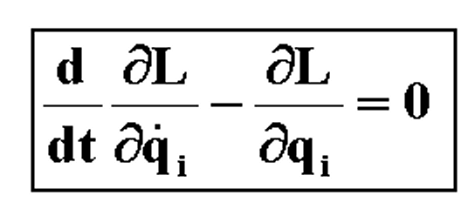
Cas particulier: m g l = 1 m l² = 1

Slide 16
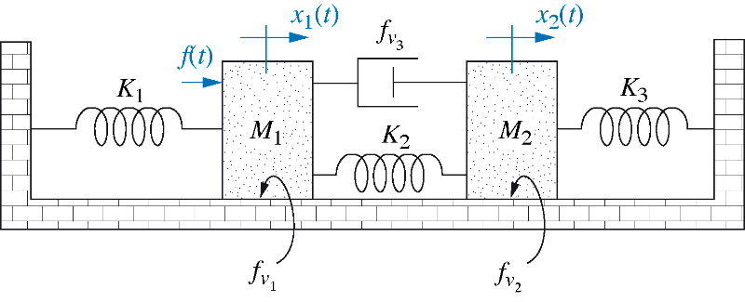
Exemple 4: Système Masses-ressorts couplés avec frottement
Énergie cinétique dans le système:
Énergie potentielle dans le système:

Slide 17
Ce qui donne le Lagrangien:
Avec la variable x1, on calcule:
De même avec la variable x2:

Slide 18
Avec la variable x₁, on obtient finalement:
Et, avec la variable x₂, on obtient finalement:

Slide 19
II) Formalisme de Hamilton
On sait que pour résoudre un système de l équations différentielles du second ordre en t, il est intéressant de se ramener à un système de 2l équations du premier ordre ; c’est ce passage qui nous amène au formalisme de Hamilton.
Pour transformer le système de l équations du deuxième ordre dépendant de 2l variables, il suffit d’introduire l nouvelles variables proportionnelles à des dérivées premières temporelles.
Par définition on pose , ceci définit bien les l variables pi . Cette nouvelle
variable s’appelle IMPULSION.
Prenons l’exemple de deux particules en interaction gravitationnelle :
Dans cet exemple simple, il ya 6 degrés de liberté et les coordonnées généralisées sont simplement les coordonnées des deux points :

Slide 20
avec les vitesses « généralisées »
Dans ce cas on obtient :
on trouve la projection sur l’axe des x de la quantité de mouvement. On trouve donc dans ce cas que l’impulsion et la quantité de mouvement sont des notions identiques. Mais attention ce n’est pas toujours le cas !
Les 2l variables qui interviendront dans les 2l équations différentielles du premier ordre seront les coordonnées généralisées qi et impulsions pi .

Slide 21
Ré-écriture des équations de Lagrange :
Définition du Hamiltonien:
On pose maintenant:
Cette grandeur est le Hamiltonien du système, la notation H ayant été introduite par Lagrange en l’honneur de Hyugens.
On peut maintenant calculer la différentielle du Hamiltonien.

Slide 22
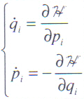
Le Hamiltonien étant une différentielle exacte, on peut donc affirmer les relations suivantes:
On a donc bien obtenu 2l équations différentielles du premier ordre, ce sont les équations de Hamilton .

Slide 23
Cas de N particules indépendantes soumises à des forces conservatives:
Avec masse de la particule k.
Dans le cas où toutes les forces dérivent d’un potentiel, on connaît l’expression du Lagrangien d’où :
On trouve donc que H = T + V, on a donc dans ce cas l’énergie totale du système. Attention il ne faut pas en conclure que c’est toujours le cas.

Slide 24
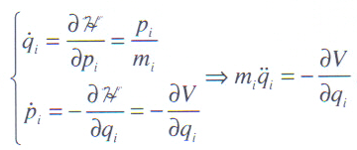
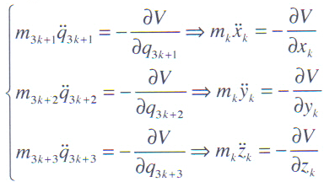
Toujours dans ce cas le Hamilton s’écrit :
en effet compte tenu des équations, le Hamiltonien doit s’écrire en fonction des impulsions, variables conjuguées des coordonnées généralisées.
En ce qui concerne les équations, on trouve donc :
On retrouve évidemment les équations de Newton :

Slide 25
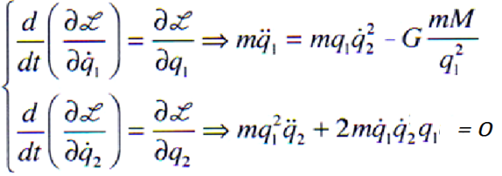
• Cas d’un point soumis à une force centrale
Le mouvement de ce point est défini par la donnée de deux coordonnées, c’est un système à deux degrés de liberté : r = OM et θ = .
On prendra ici comme coordonnées généralisées, q1 = r et q2 = θ
Équation de Lagrange :
On a donc :

Slide 26
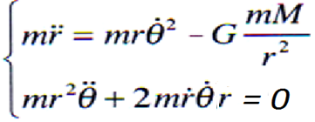
Si on reprend les coordonnées naturelles :
on reconnaît l’équation du mouvement:
et la conservation du moment cinétique:
b) Les équations de Hamilton
on constate ici que les impulsions sont liées d’une part à la vitesse radiale et d’autre part au moment cinétique.
On retrouve ici aussi l’énergie totale du système.

Slide 27
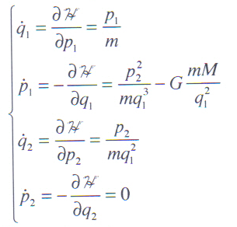
Nous allons écrire le Hamiltonien en fonction des variables p et q.
Les équations de Hamilton donnent donc :
On a donc bien 4 équations différentielles du premier ordre. La première et la troisième équations redonnent simplement les définitions de p1 et p2.
On retrouve dans la dernière équation, la conservation du moment cinétique.
La deuxième est identique à celle obtenue avec le formalisme de Lagrange.

Slide 28
Cours : Mécanique Quantique
Crochets de Poisson

Slide 29
I- Rappels de mécanique analytique
(a) Lagrangien d'un système
On considère un système physique possédant l degrés de liberté q1, q2,..ql.
On se place ici dans le cas où toutes les forces qui agissent sur le système sont conservatives et on note V le potentiel dont dérive l'ensemble de ces forces.
Si on note T l‘énergie cinétique du système, on a alors par définition L = T - V
L est le Lagrangien du système.
L peut être une fonction de 2 l + 1 variables: . Le mouvement du système est régit par un système de l équations différentielles du second ordre:
(b) Hamiltonien du système
Dans le formalisme hamiltonien, on ajoute aux coordonnées généralisées qi les impulsions généralisées pi données par la formule suivante:
Le hamiltonien H(q, p, t) d'un système à l degrés de liberté est généré à partir du Lagrangien par la transformation suivante:

Slide 30
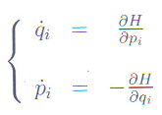
Le mouvement du système est alors régi par un système de 2l équations du premier ordre:
Pour un Hamiltonien indépendant du temps et quadratique pour les impulsions, le Hamiltonien représente l‘énergie totale du système:
(c) Espace des phases
L'espace des phases est un espace de dimension 2 l dont les axes sont q1,..ql,p1,..pl. Le système étant régi par un système de l équations différentielles du second ordre, sa trajectoire sera parfaitement déterminée et unique par la donnée de 2 l conditions initiales q1(t = 0),..ql(t = 0),p1(t = 0),..pl(t = 0).
L‘état initial du système ainsi que tout les états ultérieurs sont représentés par un point de l'espace des phases.
Une courbe de l'espace des phases représente donc l‘état d'un système au cours de son mouvement.

Slide 31
(d) Observable classique
Une observable en physique classique est une fonction f des coordonnées généralisées des qi et pi et également du temps; c'est donc une fonction sur l'espace des phases. (exemples: énergie mécanique, énergie cinétique, moment cinétique..)
II. Crochets de Poisson
Soient f et g deux observables classiques, le crochet introduit historiquement par Poisson est défini par:
Appliqué aux 2l variables canoniques :
On peut montrer que:
(observables compatibles/ incompatibles)

Slide 32
les équations d’Hamilton se mettent alors sous la forme symétrique :
Le crochet de poisson est antisymétrique :
On peut aussi vérifier que :
On montre aussi que pour trois observables quelconques f , g et h, on a l’égalité suivante :
Cette relation constitue l’identité de Jacobi.

Slide 33
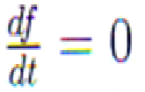
2-1 Evolution temporelle d'une observable classique
Considérons une observable f:
En utilisant les équations d’Hamilton, on obtient:
Soit
Si l'observable f ne dépend pas explicitement du temps, c'est dire , l‘équation devient alors:
2-2 Constante du mouvement
On dit qu'une observable f est une intégrale première du mouvement si elle est indépendante du temps, c'est dire si

Slide 34
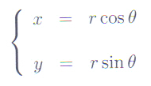
Compte tenu de ce qui précède, si f est une intégrale première du mouvement alors
Cas de l’énergie totale du système:
Si le Hamiltonien ne dépend pas explicitement du temps, alors c'est une intégrale première du mouvement, sa valeur reste constante durant le mouvement du système.
De même:
et
Exemple:
Considérons le Hamiltonien suivant:
Cet Hamiltonien peut modéliser une particule soumise à un potentiel élastique et pouvant se déplacer sur un plan.
Le Hamiltonien est invariant par rotation. Montrons d'abord que :

Slide 35
Donc:
Le Hamiltonien est bien invariant par rotation.
Considérons maintenant la fonction telle que
Cette expression représente le moment cinétique de la particule qui, dans le cas du mouvement plan, ne possède qu'une composante suivant la direction perpendiculaire au plan.
Nous allons montrer que le moment cinétique est une constante du mouvement et pour cela nous allons calculer
g ne dépend pas explicitement du temps, et donc g est donc une intégrale première du mouvement

Slide 36
Intégrale première du mouvement
2-4 Théorème de Poisson
Si f et g sont deux "intégrales premières" du système, c'est à dire si , alors l'est aussi.
Démonstration
Tout d'abord considérons le cas où les observables ne dépendent pas explicitement du temps.
L'identité de Jacobi s‘écrit alors:
invariance par translation temporelle
H indépendant du temps
invariance par translation spatiale
H indépendant des coordonnées
cartésiennes
invariance par rotation spatiale
H indépendant de l’angle de
Rotation
la conservation de l’énergie
la conservation de l’impulsion
la conservation du moment cinétique

Slide 37
Or
de même:
Or
Si les observables dépendent explicitement du temps, dans ce cas, on peut écrire:
or
Ce qui donne bien 0 compte tenu de l’identité de Jacobi.
Le théorème de poisson permet de déterminer les différentes intégrales premières du système.

Slide 38
III- Transformation canonique
Considérons un système à l degrés de liberté q1,...ql et ses l moments conjugués p1,..pl. Supposons que le Hamiltonien de ce système ne dépend que des impulsions:
On dit que le système est cyclique par rapport aux positions.
Les équations de Hamilton montrent alors que les impulsions sont toutes des constantes du mouvement:
D’autre part : est donc une fonction des qui sont toutes des
constantes d'où: , les coordonnées généralisées sont donc des
fonctions affines du temps:
Remarque: Le nombre de coordonnées généralisées cycliques dépend évidemment du choix du système de coordonnées ( l’espace des phases).
(pour chaque coordonnée cyclique, l’impulsion correspondante est une constante du mouvement)

Slide 39
Prenons le cas simple d'un mouvement à force centrale dont un exemple est celui d'un point matériel de masse m soumis à l'attraction d'un point fixe de masse M.
On montre que le mouvement est plan, on peut donc décrire la position du point par ses coordonnées cartésiennes ou par ses coordonnées polaires .
Dans le premier cas ,
alors qu'en coordonnées polaires:
En utilisant les coordonnées polaires on fait apparaitre une variable cyclique qui est ici (le mt cinétique qui est l’impulsion généralisée correspondante est bien une constante du mouvement).
Nous allons donc nous poser la question suivante:
Pour un système donné, est-il possible de trouver un système de coordonnées généralisées qui soient toutes cycliques ?
3-1: Intérêts de la formulation Hamiltonienne
Le formalisme Hamiltonien consiste à traiter sur un même plan les positions et les impulsions généralisées associées. La transformation d'une équation de Lagrange du second ordre, portant sur la position seule, en deux équations de Hamilton du premier ordre reliant position et impulsion ouvre la voie à des changements de variables (nous dirons des transformations canoniques) très puissants.

Slide 40
Plutôt que de changer simplement de coordonnées généralisées, on peut en effet mélanger positions et impulsions dans un changement de variables. Il est même possible ainsi d‘échanger le rôle des impulsions et des positions.
Enfin, et surtout, c'est la formulation Hamiltonienne de la mécanique classique qui se prête à la quantification. Un certain nombre des notions que nous introduirons dans ce chapitre parfaitement classique ont une contrepartie dans le formalisme quantique. La fonction de Hamilton est remplacée par l'opérateur Hamiltonien, les crochets de Poisson correspondent aux commutateurs.
Nous utilisons dans la suite ici la complète symétrie entre les positions et impulsions qui va en nous permettre d'envisager des changements de variables mêlant ces deux types de quantités. Nous verrons qu'on peut ainsi rendre complètement triviale la dynamique d'un problème, en prenant pour les nouvelles variables avec leurs conditions initiales.
3-2: Fonction génératrice
Les transformations les plus générales sont des changements des 2 l variables inversibles en 2 l variables et dépendant éventuellement du temps t:

Slide 41
Ces nouvelles coordonnées seront acceptables si elles permettent de décrire le mouvement du système. Il faut donc qu'il existe un nouvel Hamiltonien tel que les équations de Hamilton selon les nouvelles coordonnées sont également satisfaites :
Avec les anciennes coordonnées, le mouvement est déterminé en cherchant l'extremum de l'action c'est à dire l'extremum de :
Avec les nouvelles coordonnées, le même mouvement est déterminé en cherchant l'extremum de l'action:
Une variation infinitésimale de la trajectoire est donc telle que :
et

Slide 42
Cette condition entraine que ne peuvent différer que d'une dérivée totale par rapport au temps.
Supposons que :
On a donc c'est à dire que diffèrent d'une
constante, on a donc bien
Si la transformation vérifie ces conditions, on dit qu'elle est canonique
La fonction permet de définir complètement la transformation canonique, elle est appelée fonction génératrice.
3-3 Propriétés de la fonction génératrice
A priori, la fonction génératrice peut dépendre des anciennes coordonnées, des nouvelles coordonnées et du temps, soit de 4 l + 1 variables. Cependant il existe déjà les relations de transformations c'est à dire 2 l relations, par conséquent on pourra toujours écrire la fonction génératrice en fonction de 2 l +1 variables

Slide 43
on aura donc le choix des variables à utiliser, choix qui dépendra du contexte du problème étudié.
Analysons le cas de l'utilisation de
d’où:
C’est-à-dire:

Slide 44
Tous les qi étant indépendants et de même pour tous les Qi, par conséquent cette égalité ne peut être vérifiée que si :
Si on se donne la fonction génératrice , ,la première équation donne un système qui
dans la plus part des cas permet d'isoler les variables et donc
Ensuite la deuxième équation permettra d'obtenir en remplaçant les obtenu
précédemment.
La connaissance de la fonction génératrice a donc permis d'obtenir les relations de passage d'un système de cordonnées à un autre.
La troisième équation nous donne l'expression du nouvel Hamiltonien et donc les équations du mvt avec les nouvelles coordonnées Qi et Pi.

Slide 45
Des formulations analogues pour les fonctions génératrices
, et
permettent de trouver les résultats suivants :
-Pour on obtient:
-Pour on obtient:
-Pour on obtient:

Slide 46
3-4 Transformations canoniques et crochets de Poisson
En fait la propriété essentielle des transformations canoniques est qu'elles conservent les crochets de Poisson:
avec
et
3-5 Exemples de transformations canoniques
Nous donnons ici, à titre d'illustration, quelques fonctions génératrices définissant des transformations canoniques particulièrement simples. Nous montrerons aussi comment les transformations canoniques permettent de rendre triviale la solution d'un problème de mécanique.
. Le temps n'intervenant pas dans la fonction génératrice, nous avons bien sûr K = H. En appliquant les relations aux dérivées partielles, nous trouvons sans difficultés pi = Pi et Qi = qi. Cette fonction génératrice définit donc la transformation unitaire, ce qui ne présente guère d'intérêt.

Slide 47
. Là encore, on trouve sans difficultés
Cette fonction génère donc l'ensemble des transformations ponctuelles, éventuellement dépendantes du temps, qui définissent les nouvelles cordonnées en fonction seulement des anciennes. L'avantage de l'approche en termes de transformations canoniques est que l'application des autres relations aux dérivées partielles nous donne système qui permet de déterminer les nouvelles impulsions en fonction des anciennes et des coordonnées. Notons que, si les dépendent du temps, les deux hamiltoniens H et K peuvent différer.
. On trouve alors immédiatement pi = Qi et Pi = -qi. A un signe près, cette fonction réalise l‘échange des coordonnées et des impulsions, illustrant le rôle très symétrique que jouent ces notions dans l'approche hamiltonienne.
Exemple: transformation canonique dans le cas de l'oscillateur harmonique (TD)
Nous allons montrer maintenant comment une transformation canonique bien choisie permet de rendre complètement triviale la dynamique d'un système. L'idée est de rendre le nouveau Hamiltonien cyclique dans les nouvelles coordonnées. Les nouvelles impulsions sont alors constantes et la dynamique des nouvelles coordonnées se résume à une évolution linéaire dans le temps.

Slide 48
La difficulté dans ce genre d'approche, à la base de nombreuses méthodes de résolution de problèmes de mécanique, est bien sûr de trouver la transformation canonique convenable, ce qui n'est pas toujours possible.
Nous considérons dans ce paragraphe le problème trivial d'un oscillateur harmonique à une dimension.
On considère ici une particule ponctuelle de masse m soumise une force élastique de la forme .
L'Hamiltonien du système s‘écrit alors:
Considérons maintenant la fonction génératrice :

Slide 49
Les nouvelles coordonnées s‘écrivent alors:
et par conséquent
Après cette transformation, le Hamiltonien n'a pas changé mais s‘écrit dans ces nouvelles variables de la façon suivante:
soit
Les équations de Hamilton s‘écrivent alors:
Nous avons donc trouvé un système de coordonnées dans lequel la dynamique devient triviale.

